Slide 1
Cicavce žijúce na poli, lúke a pasienku
Mgr. Matúš Vojtaššák

Slide 2
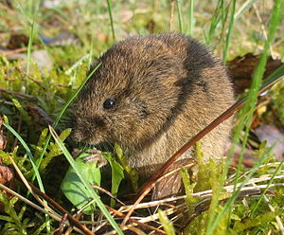
Hraboš poľný
živí sa rastlinami, obilím...
zásoby pod zemou
hlodavec

Slide 3
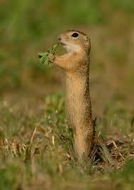
Syseľ pasienkový
suché stráne, kraje polí
diery hlboké až 2 metre
nerobí si zásoby
1 syseľ = 8-16 kg obilia
hlodavec

Slide 4
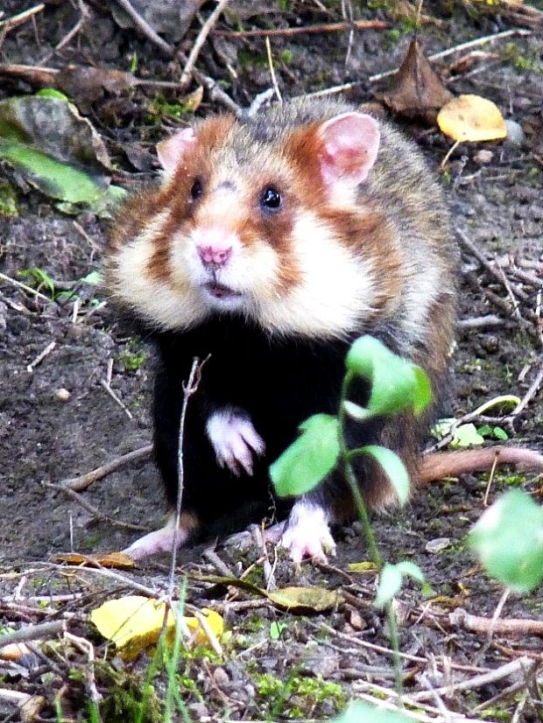
Chrček poľný
živí sa zelenými rastlinami, obilím...
zimný spánok
hlodavec

Slide 5
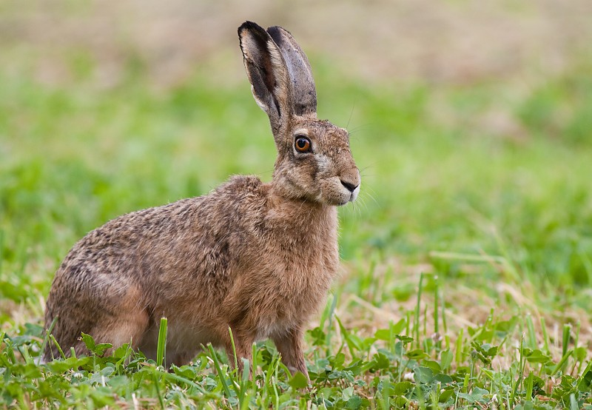
Zajac poľný
dlhé zadné končatiny
plytký pelech
mláďatá 2 až 4-krát do roka, rodia sa so srsťou a už vidia
chránené okrem jesene

Slide 6
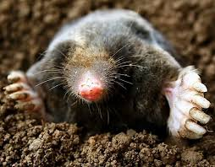
Krt podzemný
samotár
predné nohy lopatkovité – končia mohutnými pazúrmi
potrava: hmyz, larvy...

Slide 7
Ďakujem za pozornosť

